Slide 1
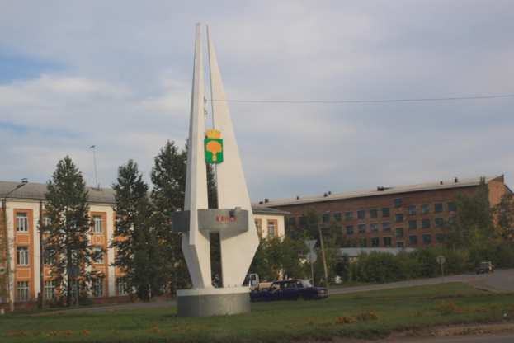
Канск

Slide 2
Канск
Один из важнейших промышленных и культурных центров Красноярского края. Самый восточный город края, имеет неофициальный статус «восточной столицы Красноярского края».
Основан в 1636 году в качестве острога и оборонительного сооружения от набегов енисейских киргизов, с 1822 года имеет статус города. Является одним из старинных городов Восточной Сибири.

Slide 3
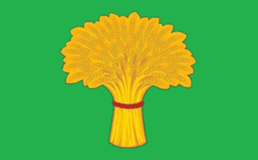
Символы Канска

Slide 4
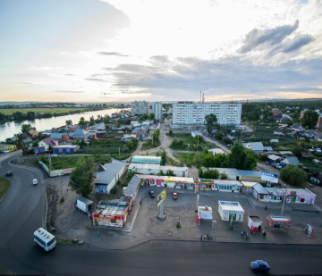
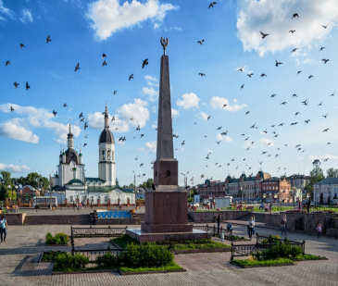
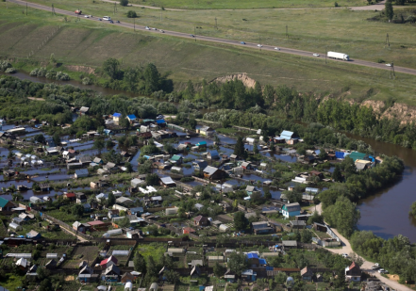
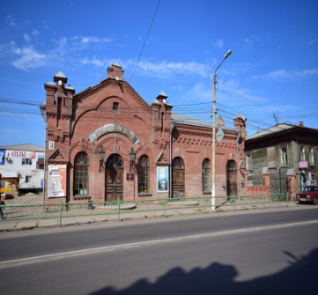
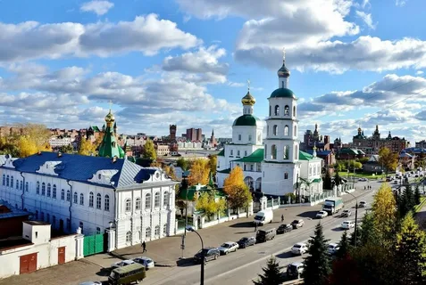
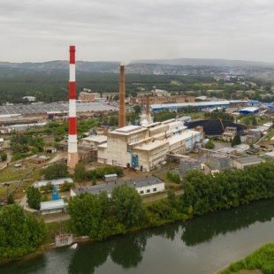

Slide 5
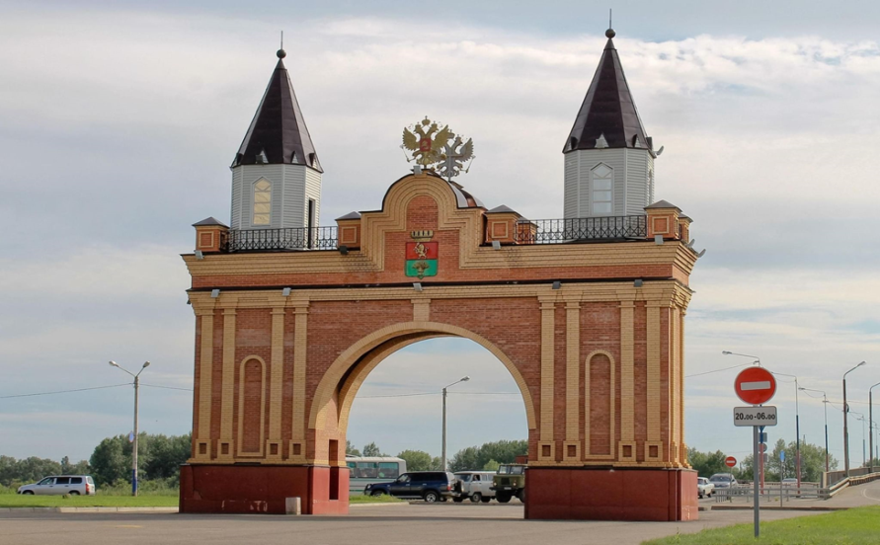
Триумфальная арка «Царские врата»

Slide 6
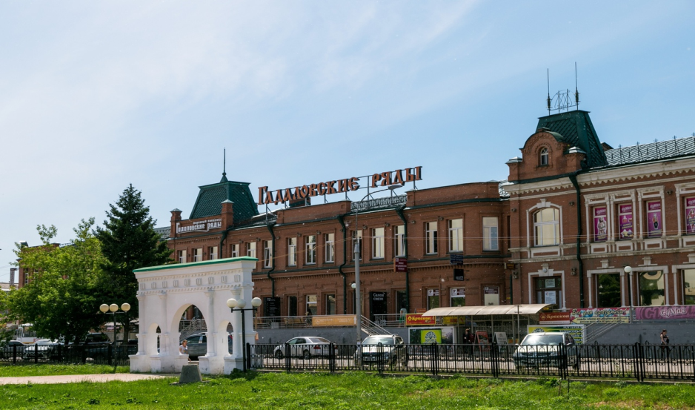
Гадаловские ряды

Slide 7
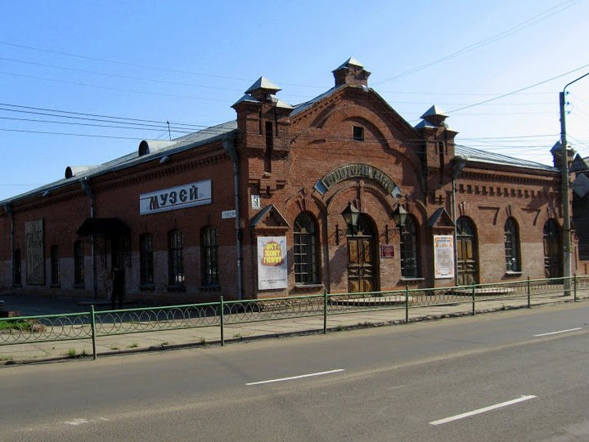
Краеведческий музей

Slide 8
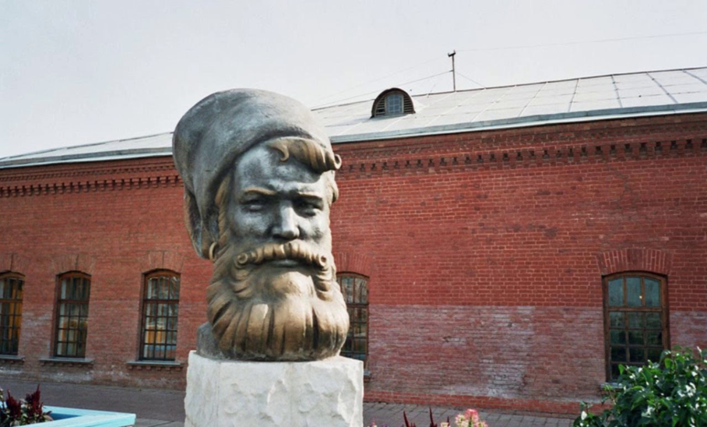
Памятник Ермаку

Slide 9
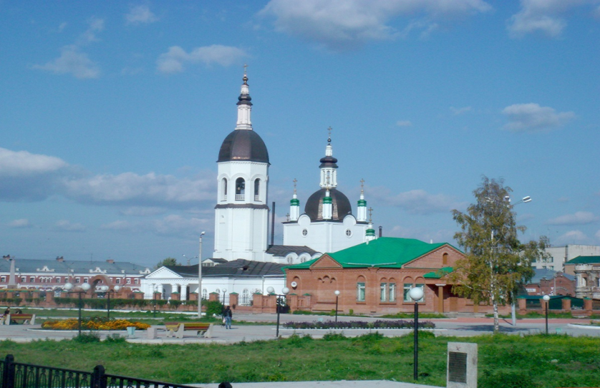
Свято-Троицкий кафедральный собор

Slide 10
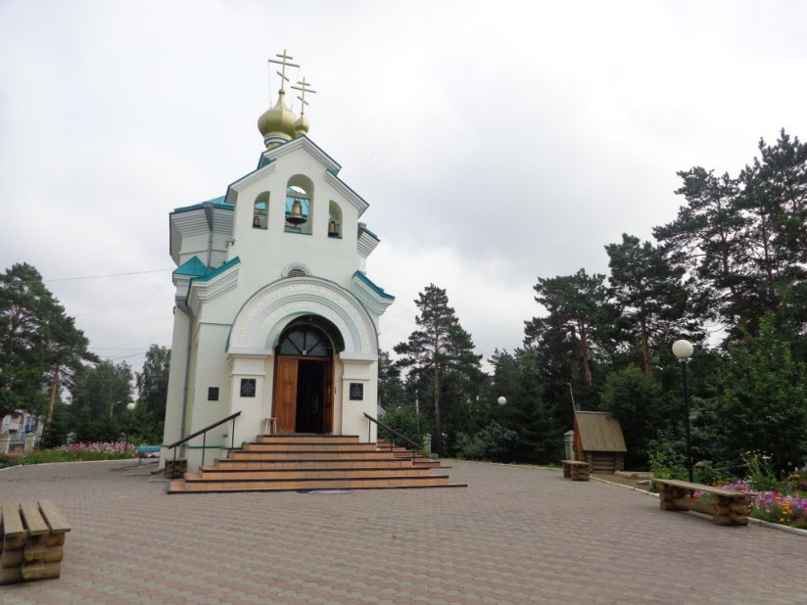
Церковь Андрея Первозванного

Slide 11
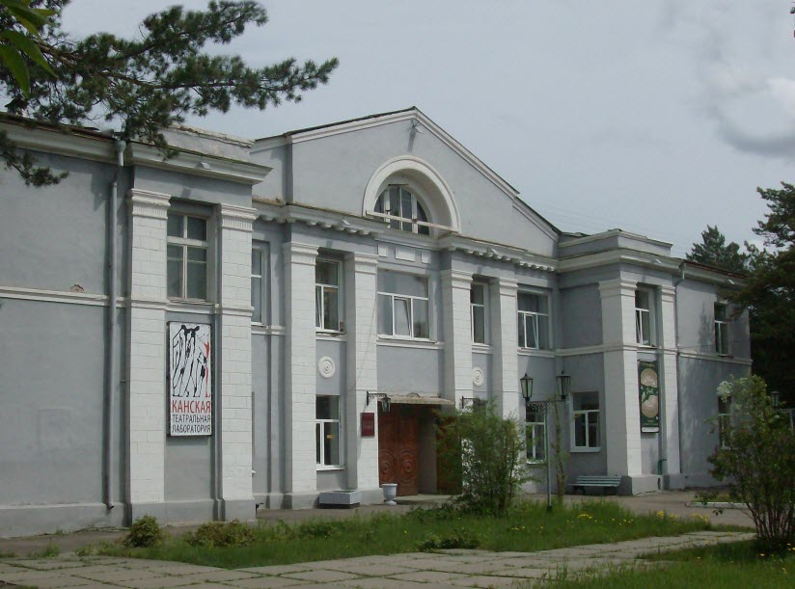
Драматический театр

Slide 12
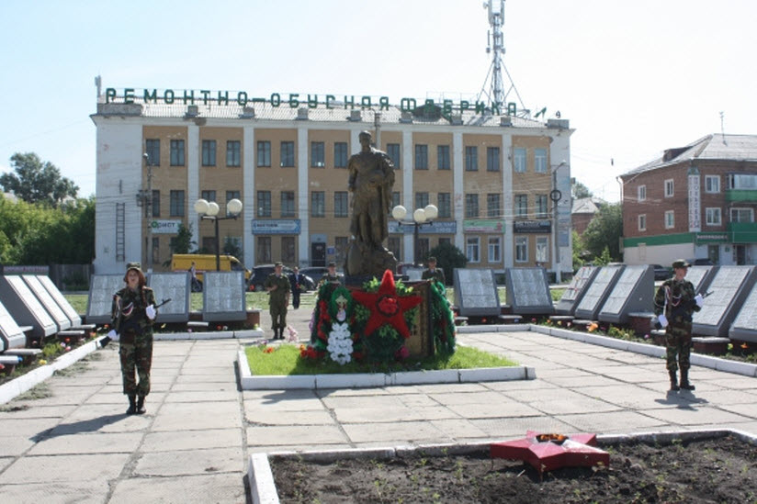
Аллея Славы

Slide 13
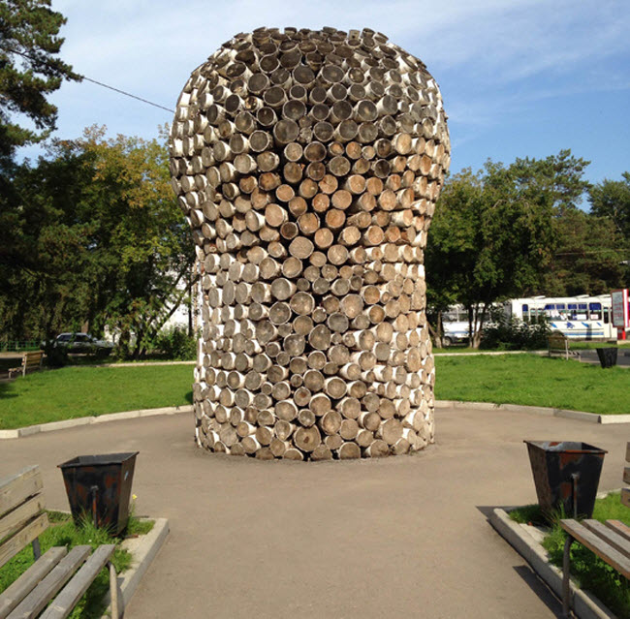
Арт-объект «Колокольня»

Slide 14
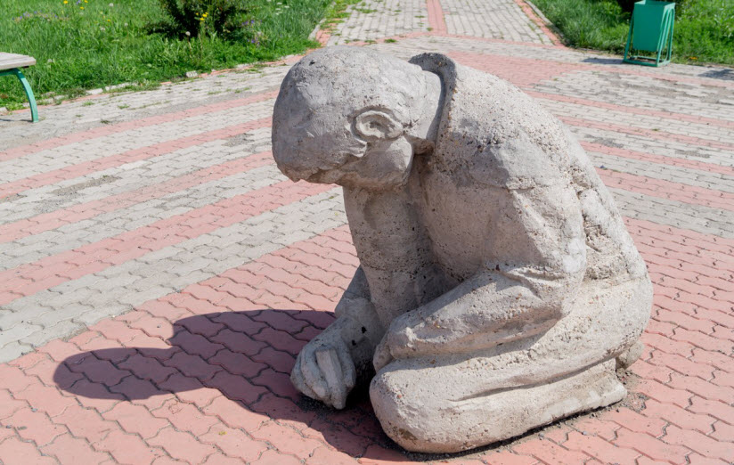
Памятник Неизвестному художнику

Slide 15
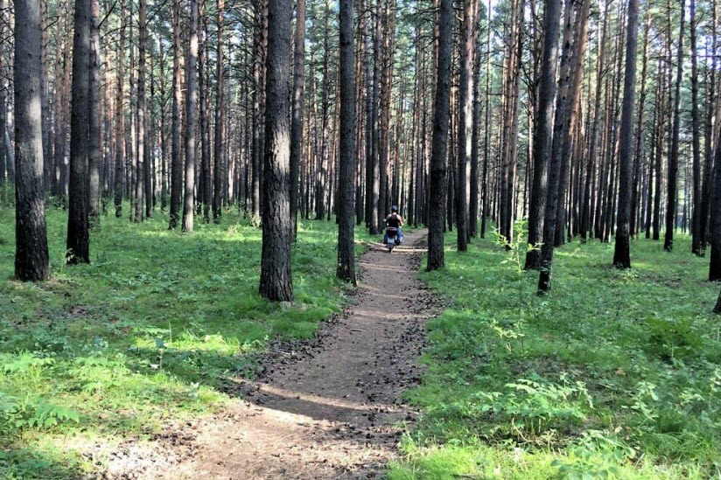
Памятник природы «Сосновый бор»

Slide 16
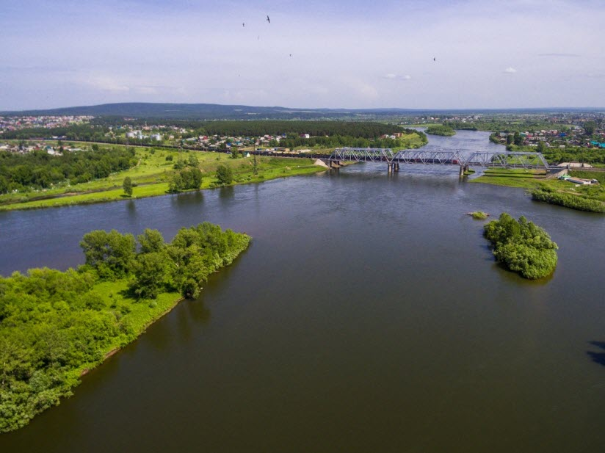
Река Кан

